Slide 1
Csepel-szigeti csirkeüstöny hagymafüves monyáddal
Készítették:
a Jászapáti Gróf Széchenyi István Katolikus Gimnázium
7.a osztályos tanulói

Slide 2
A RECEPT:
Csepel-szigeti csirkeüstöny hagymafüves monyáddal: avar áldosgyöket, só, feldarabolt csirkehús, tejföl, fehérbor, friss gyömbér, vöröshagyma, fahéj, hagymafű, bors, sáfránygyömbér, kömény, hungyök, citromlé, liszt, reszelt citromhéj, tojás, méz, gyökfű.
Köretnek lisztből és tojásból monyádot készítünk, amelynek masszájába összevágott, friss hagymafüvet keverünk. Az üstönyt tálalás előtt összevágott, friss gyömbérrel és friss gyökfűvel szórjuk meg.

Slide 3
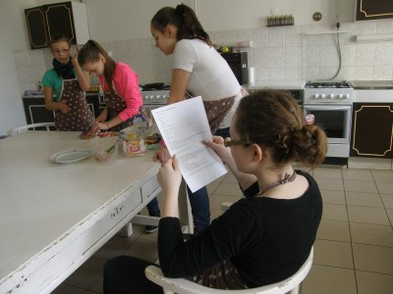
Együtt a csapat a gimnázium konyhájában - ismerkedés a recepttel:

Slide 4
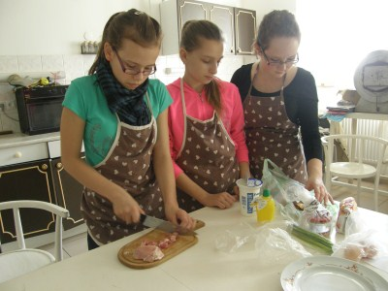
A csirkehús feldarabolása:

Slide 5
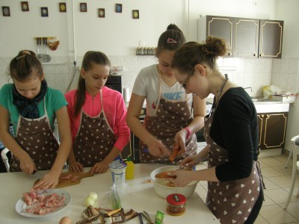
Zöldségfélék pucolása:

Slide 6
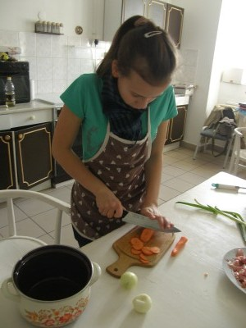
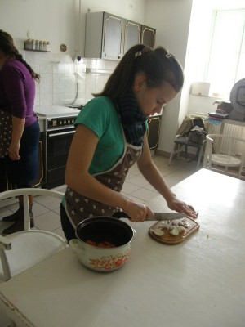
Zöldségfélék apróra vágása:

Slide 7
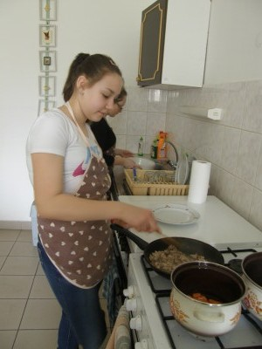
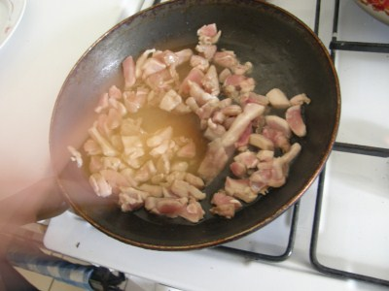
A hús sütése:

Slide 8
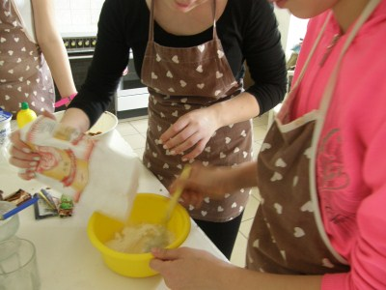
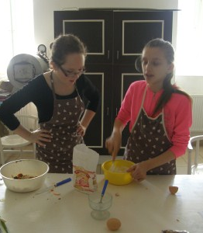
Készül a monyád:

Slide 9
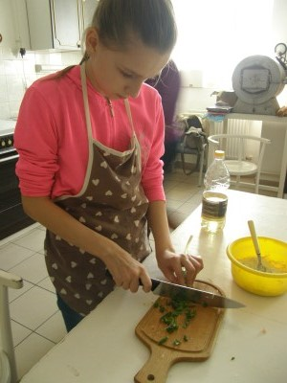
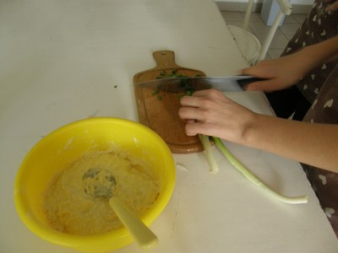
Hagymafű összevágása:

Slide 10
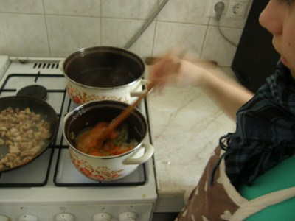
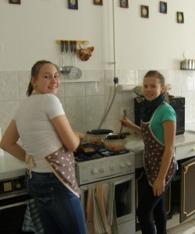
Avar áldosgyöket készítése:

Slide 11
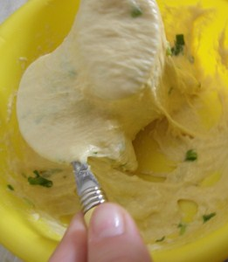
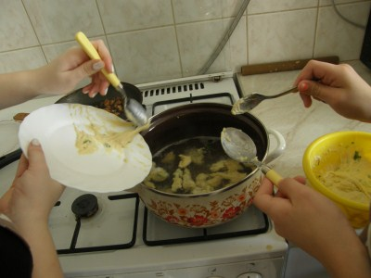
Monyád kifőzése:

Slide 12
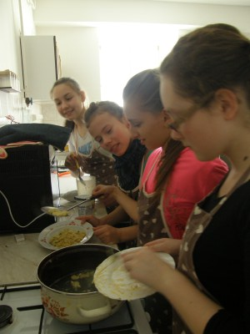
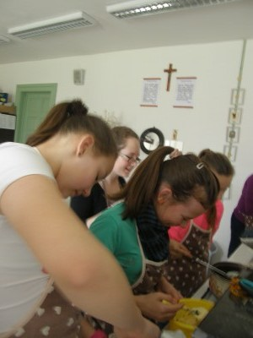
Kíváncsian várjuk az eredményt:

Slide 13
Az ebéd tálalva:

Slide 14
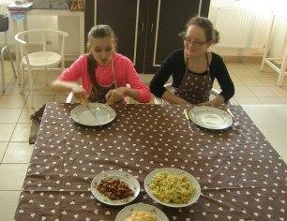
Éhesek vagyunk, enni akarunk!

Slide 15
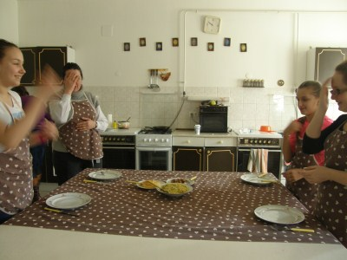
Étkezés előtti ima:

Slide 16
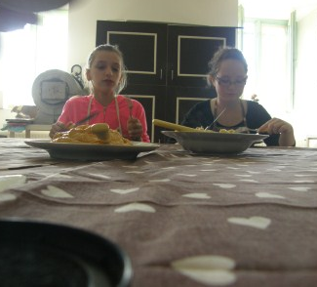
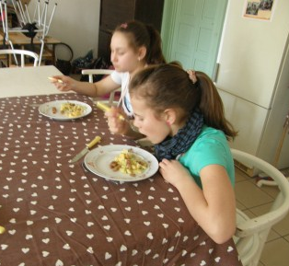
Ez finom lett!

Slide 17
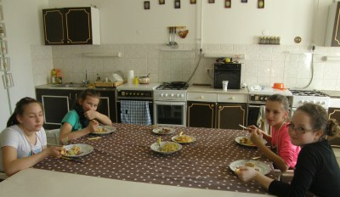
Ebédelünk:

Slide 18
A neve furcsa, de az íze pompás.
Készítsd el te is a
Csepel-szigeti csirkeüstönyt hagymafüves monyáddal !

